Slide 1
Oценка на JavaScript приложенията: производителност, оптимизация,
време,
Божидар Томов 0MI0600171

Slide 2
Съдържание
1
6
022
3
4
5
Фактори, забавящи зареждането на уеб страници
Методи за оптимизация
Цената на зареждането на JavaScript код
Инструменти за измерване на JS производителност
Влияние на JavaScript върху мрежовия трафик
Оптимизационни метрики

Slide 3
01
Фактори, забавящи зареждането на уеб страници
Големи JavaScript файлове
Синхронно изпълнение - блокира UI
Неоптимизирани библиотеки
Липса на lazy loading
Notes:
JavaScript често е една от основните причини за бавно зареждане. Големите файлове отнемат време за изтегляне и обработка, особено на мобилни устройства. Ако липсва lazy loading или ако зареждаме неизползван код, това директно влияе на скоростта и потребителското изживяване.

Slide 4
02
Цената на зареждане на JavaScript
Изтегляне
Парсване
Компилация
Изпълнение
1 MB JS файл → до 13 сек обработка на слаб телефон
Влияе на: Време до интерактивност (TTI), Производителност на по-стари устройства
Notes:
JavaScript често е една от основните причини за бавно зареждане. Големите файлове отнемат време за изтегляне и обработка, особено на мобилни устройства. Ако липсва lazy loading или ако зареждаме неизползван код, това директно влияе на скоростта и потребителското изживяване.

Slide 5
03
Инструменти за измерване
Chrome DevTools – Performance таб
WebPageTest – симулации на устройства и мрежи
DeviceTiming (Etsy) – измерване на части от JS кода
Lighthouse – оценка на производителност
UserTiming API – персонализирани измервания
Ползи: Откриване на бавни скриптове, Визуализиране на блокиращи процеси
Notes:
Google използва така наречените Core Web Vitals, за да измерва качеството на уеб изживяването. Ето най-важните:
TTFB (Time to First Byte): колко време минава, докато получим първия байт от сървъра.
FCP (First Contentful Paint): кога се появява първият визуален елемент.
LCP (Largest Contentful Paint): кога се зарежда най-големият видим елемент – обикновено снимка или заглавие.
TTI (Time to Interactive): кога страницата е напълно интерактивна.
TBT (Total Blocking Time): колко време JavaScript блокира потребителя от взаимодействие.
CLS (Cumulative Layout Shift): визуална стабилност – премества ли се съдържанието при зареждане.
JavaScript най-силно влияе на TTI и TBT – ако има тежки скриптове, страницата става „мъртва“ за няколко секунди след зареждане.

Slide 6
04
Влияние на мрежовия трафик
JavaScript може да блокира HTML парсинга
Скриптовете изискват допълнителни заявки
Зависимост от мрежова скорост
async / defer за не-критични скриптове
preload за приоритетни ресурси
UserTiming API – персонализирани измервания
Ползи: Откриване на бавни скриптове, Визуализиране на блокиращи процеси
Notes:
as="style" - най-висок приоритет
as="script" - среден до нисък приоритет.

Slide 7
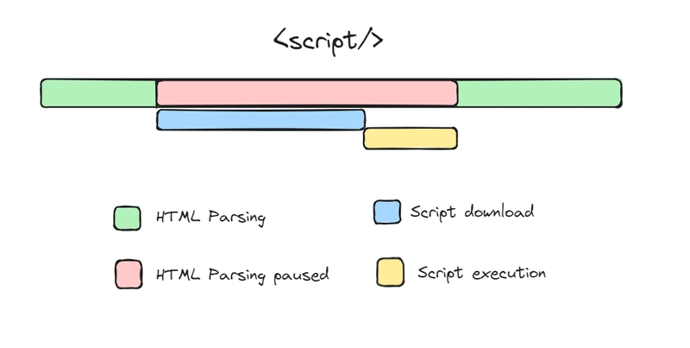
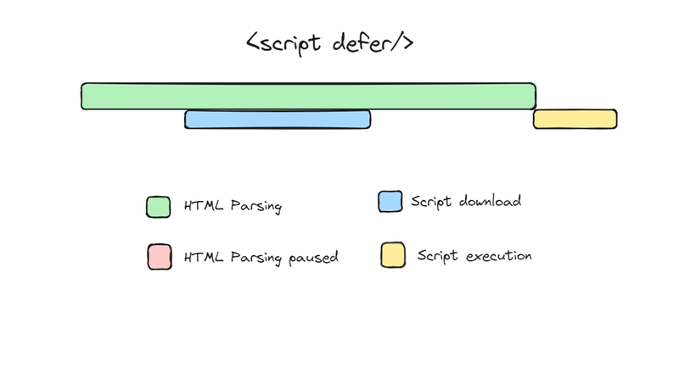
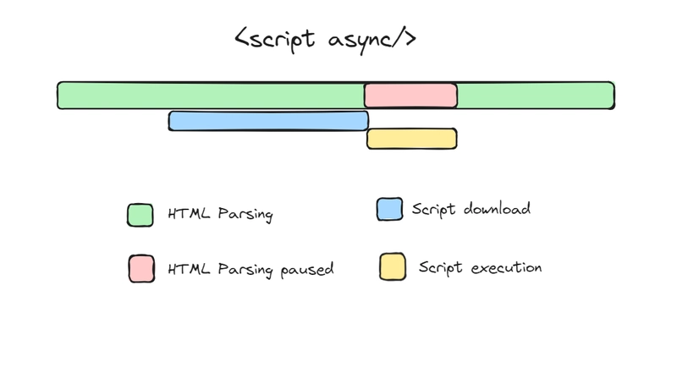
Notes:
as="style" - най-висок приоритет
as="script" - среден до нисък приоритет.

Slide 8
05
Ключови метрики
TTFB (Time to First Byte) – време до първия отговор от сървъра
FCP (First Contentful Paint) – първи видим елемент
LCP (Largest Contentful Paint) – най-голям видим елемент
TTI (Time to Interactive) – кога страницата е напълно интерактивна
TBT (Total Blocking Time) – време, в което браузърът не може да отговаря
CLS (Cumulative Layout Shift) – промени в оформлението
Notes:
as="style" - най-висок приоритет
as="script" - среден до нисък приоритет.

Slide 9
06
Методи за оптимизация
Script Streaming – V8 парсва JS по време на изтегляне
Code Caching – запазване на вече компилиран код
Pre-compilation – частична компилация преди разгръщане
Lazy Loading – зареждане при нужда
Tree Shaking – премахване на неизползван код
Модули (ESM) – по-добро разделение на код
По-малки файлове, по-бързо изпълнение, more responsive UI
Notes:
as="style" - най-висок приоритет
as="script" - среден до нисък приоритет.

Slide 10
Благодаря за вниманието
Act iii

